Slide 1


Trường tiểu học …
Chào mừng quý thầy cô và các em học sinh
Lớp 2

Slide 2






Slide 3



THỢ SĂN HẠT DẺ

Slide 4





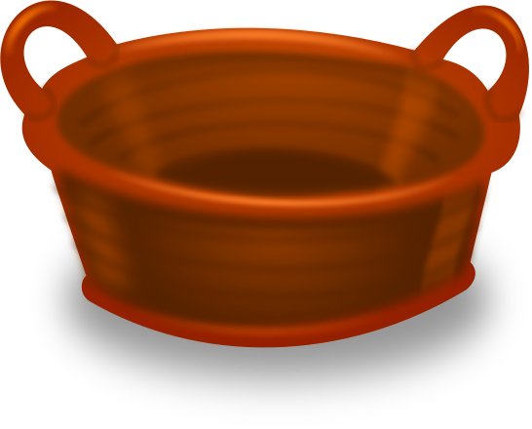
Lá gì chả phải lá cây,
Đi đây đi đó, đông tây các vùng
- Lá gì?
Đáp án: Lá thư
Notes:
Trả lời đúng thì các bạn sóc sẽ có them hạt dẻ

Slide 5
Lạ kỳ bạn chỉ một tai,
Cái mặt dài dài nhưng giọng dễ thương - Là cái gì?
Đáp án: Điện thoại

Slide 6
Một ô cửa sổ vuông vuông,
Cho em thấy cả bốn phương đất trời
- Là cái gì?
Đáp án: Ti vi

Slide 7

Tiếng Việt
Luyện từ và câu
Mở rộng vốn từ về giao tiếp
Dấu chấm, dấu phẩy

Slide 8
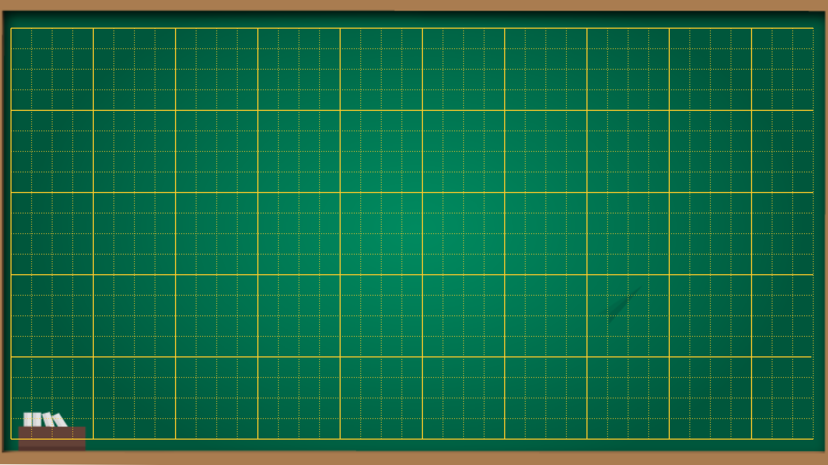
Thứ……..ngày…….tháng…..năm ….
Luyện từ và câu
Mở ǟộng vốn từ về giao tiếp
Dấu chấm, dấu phảy

Slide 9


1. Tìm từ ngữ chỉ hoạt động của mỗi bạn nhỏ trong tranh

Slide 10
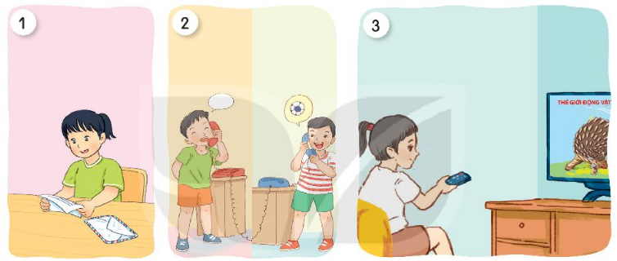

Quan sát tranh tìm từ ngữ chỉ hoạt động của mỗi bạn nhỏ trong tranh
Thảo luận nhóm đôi

Slide 11



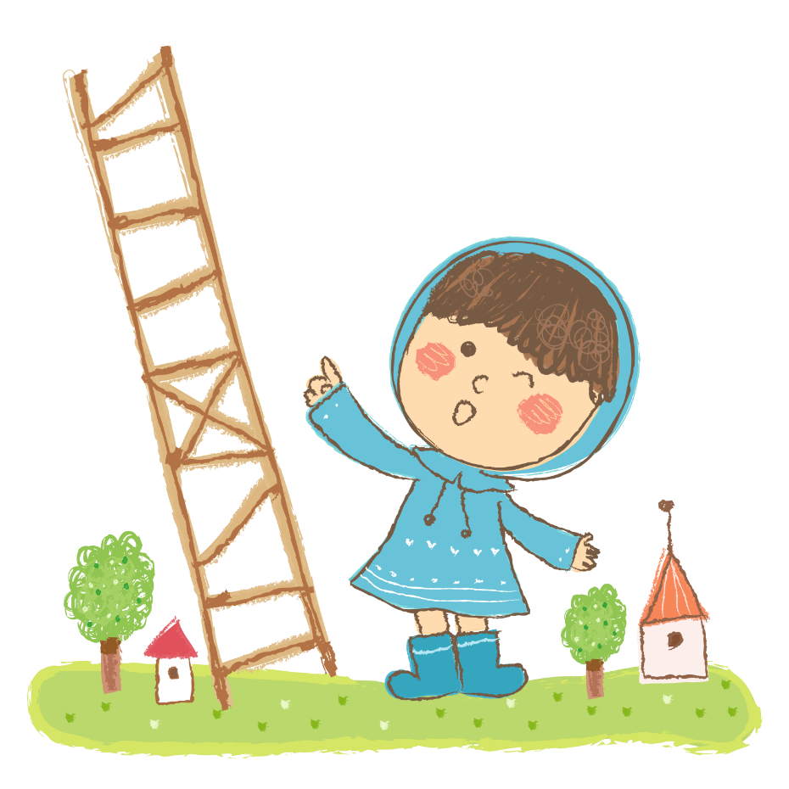



Slide 12
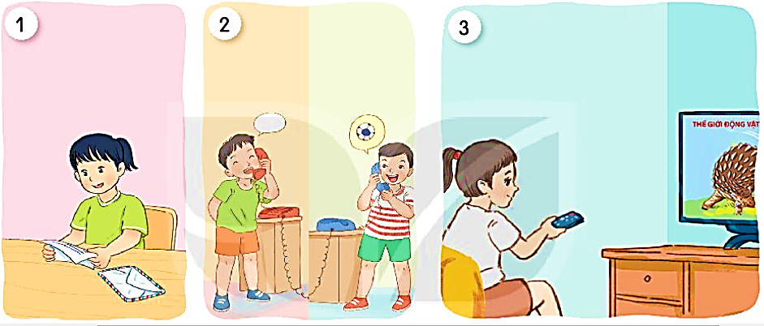
Đọc thư
Gọi điện thoại
Xem ti vi

Slide 13

Kể thêm các từ chỉ hoạt động mà em biết

Slide 14
2. Nói tiếp để hoàn thành câu nêu công dụng của đồ vật

Slide 15
2. Nói tiếp để hoàn thành câu nêu công dụng của đồ vật.
Nhờ có điện thoại, em có thể (……)
Nhờ có máy tính, em có thể (……)
Nhờ có ti vi, em có thể (……)

Slide 16








Chú ong chăm chỉ
Chú ong chăm chỉ
Ghi chú: Click vào ô số => hiện câu hỏi.
Hoàn thành
Ghi chú: Click vào ô số => hiện câu hỏi.
1
2
3
Notes:
Ghi chú: Click vào ô số => hiện câu hỏi.
Ghi chú: Click vào ô số => hiện câu hỏi.

Slide 17




Nhờ có điện thoại, em có thể (……)
nói chuyện với ông bà ở quê
Trở về
Ghi chú: HS trả lời xong click Trở về
1
2
3
4
5

Slide 18
Nhờ có máy tính, em có thể (……)
tìm thấy nhiều thông tin hữu ích
Trở về
2
4
5

Slide 19
Nhờ có ti vi, em có thể (……)
xem được nhiều bộ phim hay
Trở về
3
3
4
5

Slide 20


3. Chọn dấu chấm câu thích hợp thay cho mỗi bông hoa
Ti vi là bạn của cả gia đình em Bố em thường thích xem thời sự bóng đá Mẹ em thích nghe nhạc xem phim truyền hình. Còn em thích nhất là chương trình Thế giới động vật

Slide 21
Các thành viên đình em thường xem chương trình Ti vi nào?

Slide 22
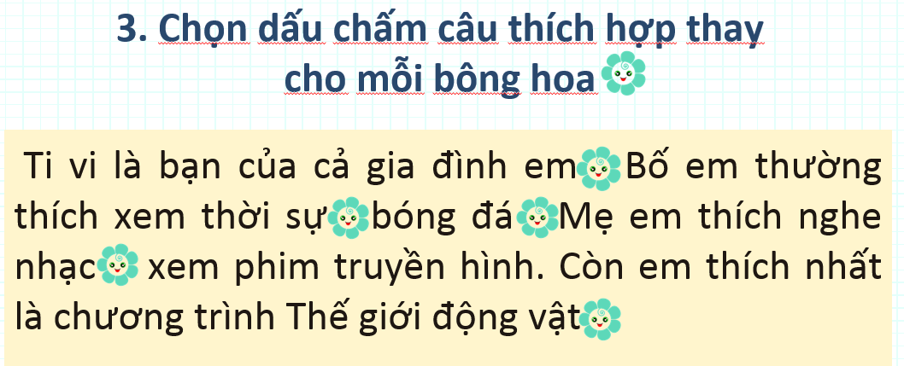
Ghi kết quả ra giấy nháp

Slide 24
3. Chọn dấu chấm câu thích hợp thay cho mỗi bông hoa
Ti vi là bạn của cả gia đình em. Bố em thường thích xem thời sự, bóng đá Mẹ em thích nghe nhạc, xem phim truyền hình. Còn em thích nhất là chương trình Thế giới động vật.

Slide 25
Trò chơi
củng cố

Slide 26

Quả trứng kì diệu

Slide 27



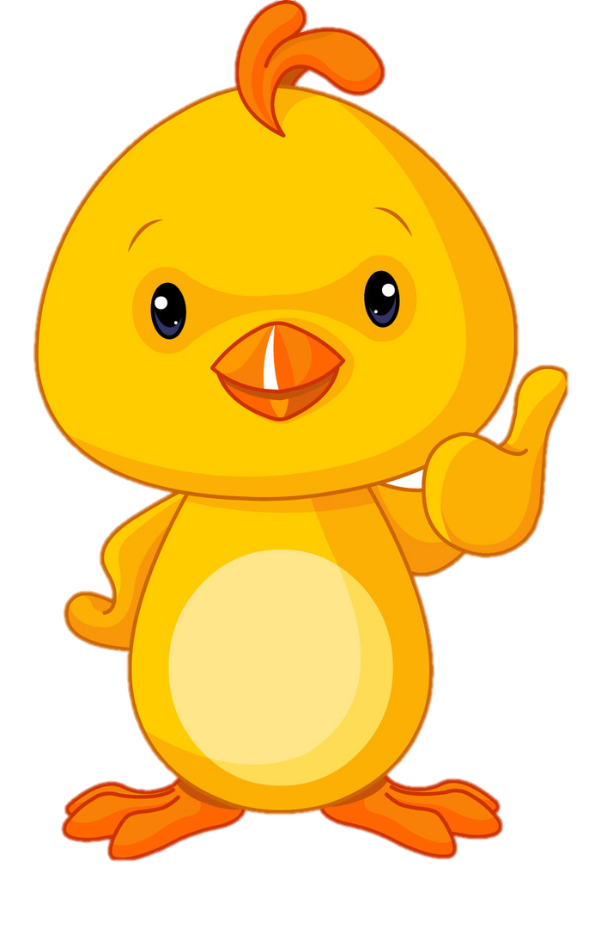


Học tiếp
Xin chào tất cả các bạn!

Slide 28

Nói tiếp để hoàn thành công dụng của đồ vật
“ Nhờ có đèn học, em có thể …”
học bài vào buổi tối
Trở về

Slide 29
Điền dấu câu
“Mỗi ngày em đều dậy vào lúc 6 giờ sáng để đánh răng rửa mặt Em đến trường vào lúc 6 giờ 30 phút”
Mỗi ngày em đều dậy vào lúc 6 giờ sáng để đánh răng, rửa mặt. Em đến trường vào lúc 6 giờ 30 phút.
Trở về

Slide 30
Điền dấu câu gì vào cuối câu sau:
“ Ôi, muộn học mất rồi “
Đáp án: Dấu chấm than (!)
Trở về

Slide 31
Sau khi học xong bài hôm nay, em có cảm nhận hay ý kiến gì không?

Slide 32
Tạm biệt
và hẹn gặp lại.

